Slide 1
DBB134 Bilimsel Araştırmanın Temelleri
Çarşamba, 09.00-11.00
Dr. Öğr. Üyesi İpek Pınar Uzun

Slide 2
Raporlaştırma ve Bilimsel Etik
Yazarlık Hakkı
İntihal (Aşırma)
Bilimsel Etik
Alıntılama
Çıkar Çatışması (Conflict of Interest)
Çoklu Yayın
Araştırma Uydurmacılığı, Taklit Etme
Bölerek Yayınlama
DBB 134 - İpek Pınar Uzun

Slide 3
Yazarlık Hakkı
Yazarlık Hakkı Alabilme;
Çalışmanın oluşturulma biçimine, içeriğine, tasarımlanmasına, yöntem aşamalarının kurulmasına (veri tabanının oluşturulması, verilerin analiz edilmesi ve verilerin yorumlanması süreçleri) katkıda bulunanlar;
Çalışmanın fikrinin oluşturulmasına, danışmanlık sürecini yapılmasına ve gözden geçirilmesine (kontrolüne) sahip olanlar;
Çalışmanın son biçimini onaylayanlar
DBB 134 - İpek Pınar Uzun

Slide 4
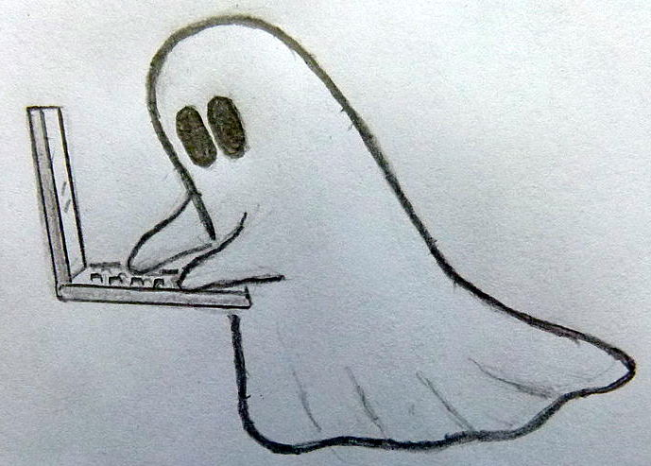
Yazarlık Hakkı
Yazarlık Hakkı Alamama;
Çalışmada önemli katkısı olmasına rağmen, yazarlık hakkı alamayanlar;
Ticari sponsorlar tarafından çalışmaya eklenen hayalet yazarlar (ghost writers);
Yayınlanma şansını arttırmak için çalışmaya habersiz eklenen hediye yazarlar.
DBB 134 - İpek Pınar Uzun

Slide 5
İntihal (Plagiarism)
İntihal ya da aşırma, bir başkasının çalışmasını ya da fikrini bilinçli olarak ya da kaynak belirtmeden kullanmaktır.
Bilimsel etik açısından en sakıncalı durumlardan biridir.
DBB 134 - İpek Pınar Uzun

Slide 6
İntihal (Plagiarism)
İntihal ya da aşırmadan kaçınabilmek için aşağıdaki durumlara dikkat edilmesi gerekmektedir:
Araştırmaların alanyazın taramasını yaparken, kullanılan kaynakların nereden alındığını takip edilmeli ve referans (kaynakça) bilgisi araştırmacının kendi çalışmasında belirtilmeli, yani atıfta bulunulmalıdır.
DBB 134 - İpek Pınar Uzun

Slide 7
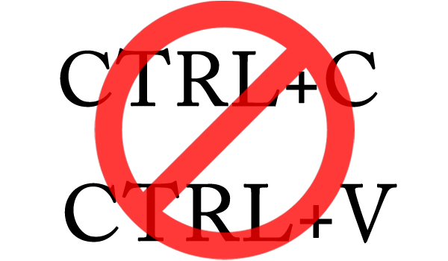
İntihal (Plagiarism)
İntihal ya da aşırmadan kaçınabilmek için aşağıdaki durumlara dikkat edilmesi gerekmektedir:
Makalede orijinal kaynağa ilişkin şekil, fotoğraf, sözlü veri, resim, grafik, tablo vs. bilgiler düzgün bir biçimde ve yazarın bilgisi dahilinde (izinli olarak) araştırmada kullanılmalıdır.
Dolaylı ve doğrudan alıntılama farklılıklarına dikkat edilmelidir.
DBB 134 - İpek Pınar Uzun

Slide 8
Alıntılama
Dolaylı Alıntılama
Bir çalışmadan alınacak verinin belirli ölçütler çerçevesinde yazarın kendi tümceleriyle yeniden oluşturularak alıntılanmasıdır.
Doğrudan Alıntılama
Bir çalışmadan alınacak verinin sözcüğü sözcüğüne alıntılanmasıdır. Doğrudan alıntılama, kısıtlı sayıda tümce kullanılarak yapılmalıdır.
DBB 134 - İpek Pınar Uzun

